Slide 1

Tlaxcala
Ficha Estatal
Julio 2026

Slide 2
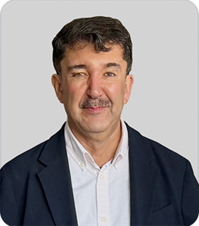
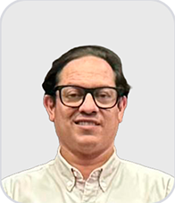
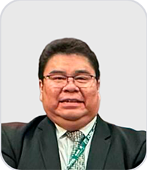

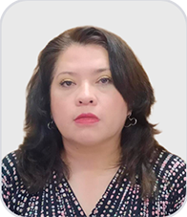
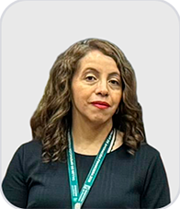
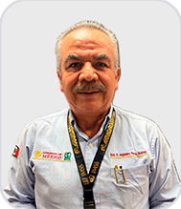
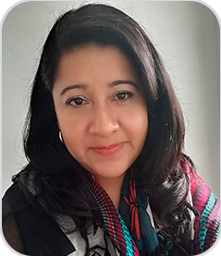
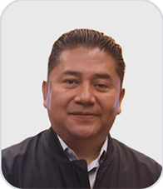
TLAXCALA
TITULAR DE OOAD TLAXCALA
Dr. Saúl Nevárez Jiménez
Médico del Trabajo
Inicio en el cargo: 01 de Julio de 2025
Jefatura de Servicios de Prestaciones Médicas | Dr. Fernando Moneada Jiménez Médico del Trabajo Inicio en el cargo: 01 de noviembre de 2021
Jefatura de Servicios de Salud en el Trabajo, Prestaciones Económicas y Sociales | Lic. Elías Ayometzil lhuicatzi Licenciado en Derecho Inicio en el cargo: 16 de diciembre 2020
Jefatura de Servicios de Afiliación y Cobranza | Mtra. Grisel Carreto Portillo Licenciada en Contaduría Pública Inicio en el cargo: 25 de julio 2025 (Encargada)
Jefatura de Desarrollo de Personal | Lic. Karla Alemán Dávila Licenciada en Negocios Internacionales Inicio en el cargo: 01 de diciembre de 2025 (Encargada)
Jefatura de Servicios de Finanzas | C.P. Bethsabé Nava Chavero Licenciada en Contaduría Pública Inicio en el Cargo: 14 de febrero de 2019
Jefatura de Servicios Administrativos | Gral. Lic. Flavio Alejandro Pérez Alcaraz Licenciado en Protección Civil Inicio en el cargo: 01 de mayo 2026
Jefatura de Servicios Jurídicos | Lic. Liliana Lezama Carrasco Licenciada en Derecho Inicio en el cargo: 01 de junio 2026
Secretario General de la sección XXX | Lic. Carlos Rodríguez Trejo Licenciado en Trabajo Social Inicio en el cargo: 01 de septiembre 2024

Slide 3






TLAXCALA
IMSS atiende 36% de la población
Otros 5,465 0.37%
528,002 36%
759,120 52%
Población estatal 1,464,515
171,928 12%
Fuente: CONAPO, proyección a enero de 2026.
Categoría | 2018 | 2026 | Variación
PDA¹ | 409,814 | 528,002 | 29%
Titulares | 225,427 | 327,846 | 45%
Puestos de trabajo | 100,979 | 117,128 | 16%
Pensionados | 31,290 | 47,120 | 51%
Conservación de derechos | 4,953 | 5,030 | 2%
Sin empleo asociado | 88,205 | 109,374 | 24%
Estudiantes | 86,474 | 108,311 | 25%
Seguro de Salud de Familia² | 1,312 | 306 | -77%
Continuación voluntaria | 419 | 757 | 81%
Familiares | 184,387 | 200,156 | 9%
Esposa(o)/concubina(rio) | 62,736 | 72,402 | 15%
Hijas e hijos | 90,311 | 82,519 | -9%
Madres y padres | 31,340 | 45,235 | 44%
mayo |  | Variación
2025 | 2026
601 | 810 | 34%
Personas Trabajadoras Independientes
mayo |  | Variación
2025 | 2026
2,916 | 3,663 | 26%
Fuente: Dirección de Incorporación y Recaudación. Corte mayo de 2026.
¹ Se refiere a personas derechohabientes (titulares y familiares) adscritas a UMF.
² La afiliación al Seguro de Salud de Familia disminuye en virtud del incremento en los nuevos esquemas de aseguramiento.

Slide 4
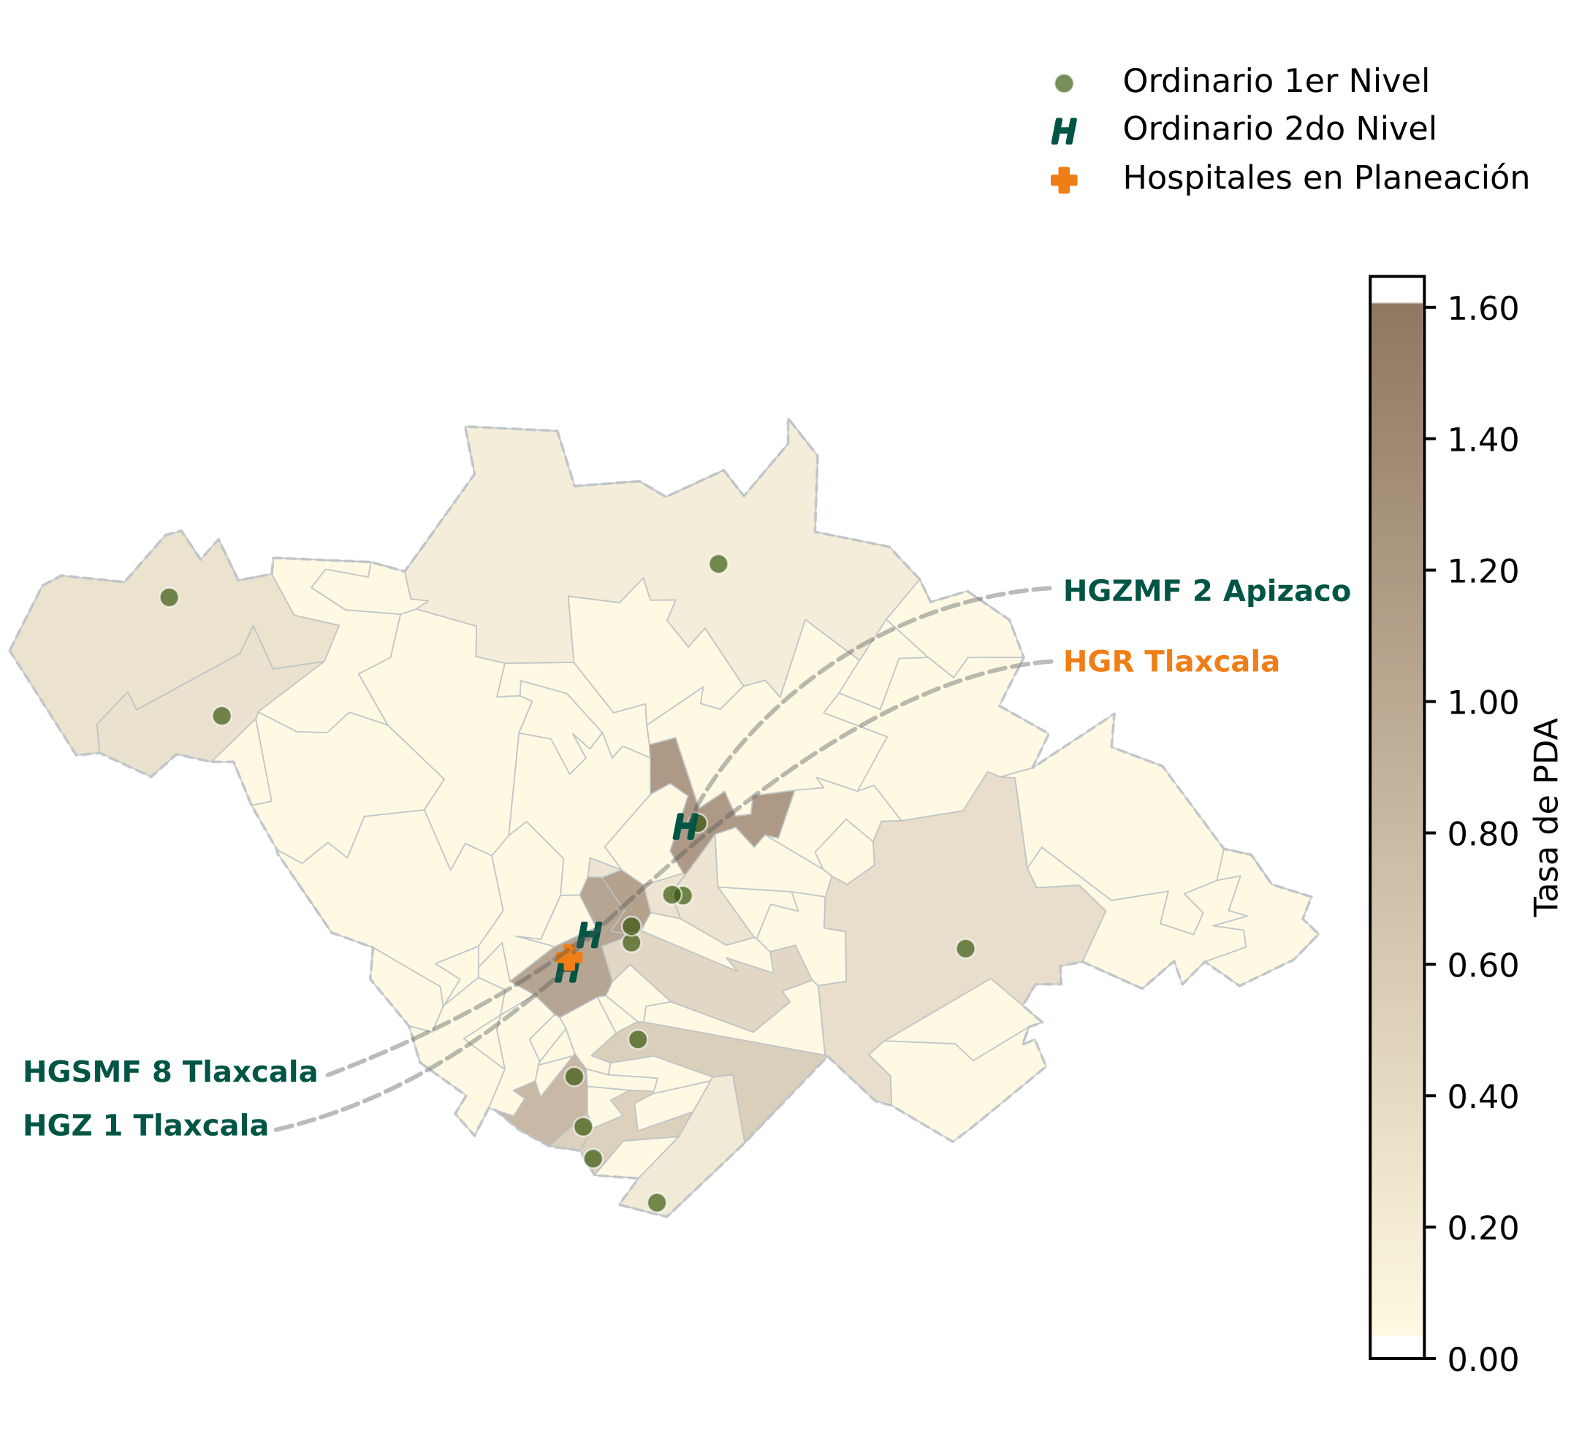
TLAXCALA
Infraestructura médica IMSS
2o Nivel | Unidades
HGZ | 2
HGS | 1
Total | 3
Nivel | IMSS Ordinario
 | Unidades | Consultorios de MF | Camas | Camas no censables
Primer ¹ | 14 | 47 | 0 | 25
Segundo | 3 | 16 | 207 | 100
Total | 17 | 63 | 207 | 125
¹ Incluye 14 UMF y no incluye 2 Unidades Auxiliares de Medicina Familiar.
Corte de información: mayo de 2026

Slide 5
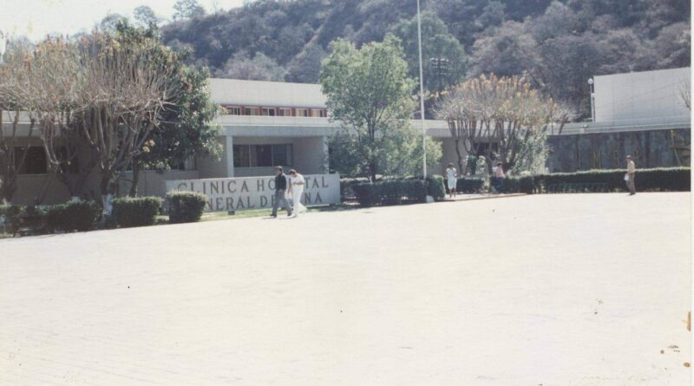
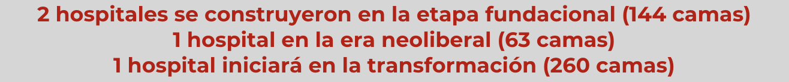
TLAXCALA
Capacidad médica instalada
Primer hospital en la entidad: Clínica Hospital T‑2, Ciudad de Tlaxcala
El IMSS comenzó operaciones el 19 de mayo de 1950, siendo la entidad uno de los últimos estados en incorporarse al sistema. Ese día se inauguraron las primeras unidades médicas en Tlaxcala capital, Panzacola, Apetatitlán y Santa Ana Chiautempan, que entonces dependían administrativamente de la Caja Regional de Puebla.
Las consultas se otorgaban mediante clínicas de tipo “B”, con atención ambulatoria y de urgencias, operación las 24 horas y hospitalización mínima.
El primer hospital del IMSS fue la Clínica Hospital T‑2, ubicada en la ciudad de Tlaxcala, inaugurado en 1974. Ahora es el HGSMF 8 Tlaxcala.
Al inicio, la Clínica Hospital T‑2 contó con 46 camas de hospitalización y ofrecía servicios auxiliares de diagnóstico y al menos ocho especialidades médicas, además de hospitalización general y consulta especializada.
Unidad | Inicio de operaciones | Camas | Camas no censables | Camas de cuidados intensivos | Salas Quirúrgicas¹ | Consultorios de especialidades
HGSMF 8 Tlaxcala | Julio de 1974 | 34 | 20 | 0 | 1 | 5
HGZ 1 Tlaxcala | Julio de 1982 | 110 | 53 | 8 | 4 | 28
HGZMF 2 Apizaco | Mayo de 1998 | 63 | 27 | 0 | 2 | 10
Total |  | 207 | 100 | 8 | 7 | 43
¹Incluye salas de quirófano, salas híbridas y salas mixtas, no considera salas de tococirugía y expulsión. Fuente: Cédula de actualización de variables seleccionados del IFU enviados por el OOAD. Corte de Información: mayo de 2026

Slide 6

TLAXCALA
Equipo relevante
Unidad | Aparatos de Tomografía | Equipos de Resonancia Magnética | Mastógrafo | Arcos en C | Máquinas de Hemodiálisis | Sala de Hemodinamia
HGZ 1 Tlaxcala | 1 | 0 | 1 | 1 | 13 | 0
HGZMF 2 Apizaco | 0 | 0 | 1 | 1 | 0 | 0
HGSMF 8 Tlaxcala | 0 | 0 | 1 | 0 | 0 | 0
Total | 1 | 0 | 3 | 2 | 13 | 0
Fortalecimiento de equipo médico
Compra 2025-2026 equipo mayor (Instalación abril-mayo)
1
Mastógrafos
HGZMF 2 Apizaco
$4.3 mdp
Proyectos de implementación/sustitución 2019-2025. Incluye equipo de la compra 2025-2026. Fuente: Cédula de actualización de variables seleccionadas del IFU, enviadas por el OOAD. Corte de información: mayo de 2026

Slide 7

TLAXCALA
Resumen 2026
Indicador | 2025 | Incremento 2024 vs 2025 | Avance 2026 | Meta 2026 | % avance anual
Consultas de Medicina Familiar¹ | 878,697 | 122,696 | 407,680 | 879,192 | 46.4%
Consultas de Especialidad | 215,676 | 20,671 | 103,145 | 229,950 | 44.9%
Cirugías | 13,782 | 3,390 | 7,061 | 15,315 | 46.1%
Resultados 2025
+122,696
Consultas Medicina Familiar
+20,671
Consultas Especialidad
+3,390
Cirugías
Corte de información: semana 24, 7 junio 2026 ¹Las consultas de medicina familiar incluyen los hospitales con MF.

Slide 8
TLAXCALA
14 Unidades de Medicina Familiar
5 UMF de lunes a viernes
Productividad de consultas de medicina familiar 2025-2026
Unidad | Consultas 2025 | Incremento 2025 vs 2024 | Avance 2026 | Meta 2026 | % avance anual
UMF 5 Santo Toribio | 18,633 | 51 | 10,318 | 20,000 | 51.6%
UMF 17 S. Bernabé | 6,132 | -416 | 4,891 | 7,000 | 69.9%
UMF 18 Santa Cruz | 12,111 | -908 | 5,657 | 13,000 | 43.5%
UMF 35 Nanacamilpa | 12,009 | 192 | 6,040 | 13,000 | 46.5%
UMF 48 Tlaxco | 12,744 | 189 | 5,365 | 14,000 | 38.3%
Total | 61,629 | -892 | 32,271 | 67,000 | 48.2%
67,000 Meta 2026
48.2%
Avance
En el año 2025 no incluye información de HR y UMR No incluye Unidades Auxiliares de Medicina Familiar, ni hospitales con servicio de medicina familiar. El año de proceso inicia del 26 de diciembre del año anterior al 25 de diciembre del año en curso:2025 (del 26 de dic de 2024 al 25 de dic de 2025). Corte de información: Semana 24, 7 junio 2026

Slide 9
TLAXCALA
14 Unidades de Medicina Familiar
9 Unidades Médicas de tiempo completo (19 consultorios)
Productividad de consultas de medicina familiar 2025-2026
Unidad | 2025 | Incremento 2024 vs 2025 | Avance 2026 | Meta 2026 | % avance anual
UMF 7 Santa Inés | 89,244 | 11,737 | 39,578 | 87,000 | 45.5%
UMF 6 Panzacola | 45,945 | 6,711 | 21,789 | 45,000 | 48.4%
UMF 9 Santa Ana | 79,485 | 14,040 | 37,930 | 82,656 | 45.9%
UMF 10 San Pablo | 43,811 | 9,170 | 20,526 | 43,000 | 47.7%
UMF 22 San Pablo Monte | 44,291 | 7,687 | 20,879 | 43,000 | 48.6%
UMF 19 Apizaco | 144,651 | 23,310 | 69,270 | 151,536 | 45.7%
UMF 20 Huamantla | 59,671 | 6,792 | 27,386 | 58,000 | 47.2%
UMF 51 Teolocholco | 27,221 | 3,398 | 12,750 | 27,000 | 47.2%
UMF 37 Calpulalpan | 29,180 | 3,728 | 13,089 | 29,000 | 45.1%
Total | 563,499 | 86,573 | 263,197 | 566,192 | 46.5%
de las consultas en 2025 fueron en fin de semana (93,279 consultas)
Proyectos 2026
2 Nuevas UMTC con 2 consultorios
15%
UMF 48 Tlaxco
UMF 18 Santa Cruz
En el año 2025 no incluye información de HR y UMR. No incluye Unidades Auxiliares de Medicina Familiar, ni hospitales con servicio de medicina familiar. El año de proceso inicia del 26 de diciembre del año anterior al 25 de diciembre del año en curso: 2025 (del 26 de Dic de 2024 al 25 de Dic de 2025). Corte de información: Semana 24, 7 junio 2026

Slide 10
TLAXCALA
Consultas de especialidad 2026
Productividad de consultas de especialidad 2025-2026
Unidad | 2025 | Incremento 2025 vs 2024 | Avance 2026 | Meta 2026 | % Cumplimiento de la meta
HGZ 1 Tlaxcala | 152,515 | 13,750 | 71,120 | 151,110 | 47.1%
HGSMF 8 Tlaxcala | 19,405 | 1,949 | 11,003 | 26,280 | 41.9%
HGZMF 2 Apizaco | 43,756 | 4,972 | 21,022 | 52,560 | 40.0%
Total | 215,676 | 20,671 | 103,145 | 229,950 | 44.9%
229,950 Meta 2026
44.9%
Avance
No incluye la productividad de especialidad generada en UMF ni en HR. En el año 2025 no incluye información de HR y UMR. El año de proceso inicia del 26 de diciembre del año anterior al 25 de diciembre del año en curso:2025 (del 26 de dic de 2024 al 25 de dic de 2025). Corte de información: Semana: 24, 7 junio 2026

Slide 11
TLAXCALA
Cirugías 2026
Unidad | 2025 | Incremento 2025 vs 2024 | Avance 2026 | Meta 2026 | % Cumplimiento de la meta
HGZMF 2 Apizaco | 4,174 | 1,553 | 2,395 | 4,182 | 57.3%
HGZ 1 Tlaxcala | 7,590 | 1,602 | 3,748 | 8,625 | 43.5%
HGSMF 8 Tlaxcala | 2,018 | 235 | 918 | 2,508 | 36.6%
Total | 13,782 | 3,390 | 7,061 | 15,315 | 46.1%
15,315 Meta 2026
46.1%
Avance
No incluye las cirugías realizadas en HR. Sólo se consideran cirugías principales. Corte de información: Semana: 24, 7 junio 2026

Slide 12
TLAXCALA
57 total especialistas contratados en el draft 2026
8 en Hospitales, 1 en UMF y 48 sustitutos
8 en Hospitales
Unidad | Especialidad | No.
Hospital General de Subzona C/MF 8 | Cirugía General | 1
 | Medicina Familiar | 1
 | Total | 2
Unidad | Especialidad | No.
Hospital General de Zona 1 | Cirugía Pediátrica | 1
 | Geriatría | 1
 | Medicina Materno Fetal | 1
 | Medicina de Urgencias | 1
 | Traumatología y Ortopedia | 1
 | Urología | 1
 | Total | 6
1 en Unidades de Medicina Familiar
Unidad | Especialidad | No.
Unidad de Medicina Familiar 19 | Medicina de Urgencias | 1
 | Total | 1
48 especialistas (sustitutos)
Unidad | Especialidad | No.
Sustitución 8 | Anestesiología | 8
 | Cirugía General | 5
 | Epidemiología | 3
 | Geriatría | 1
 | Ginecología y Obstetricia | 6
 | Imagenología Diagnóstico y Terapéutica | 2
 | Medicina Familiar | 1
 | Medicina Interna | 1
 | Medicina de Urgencias | 9
 | Medicina del Enfermo en Estado Crítico | 1
 | Oftalmología | 1
 | Pediatría | 5
 | Traumatología y Ortopedia | 5
 | Total | 48
Los sustitutos se integran a los Listados de Bolsa de Trabajo, para cubrir las futuras vacantes por jubilación, renuncia, fallecimiento, etc., así como ausentismo programado y no programado.

Slide 13
TLAXCALA
Contrataciones por especialidad
Especialidad | Número | % Acumulado
Medicina de Urgencias | 11 | 19.2%
Anestesiología | 8 | 33.3%
Ginecología y Obstetricia | 6 | 43.8%
Cirugía General | 6 | 54.3%
Traumatología y Ortopedia | 6 | 64.9%
Pediatría | 5 | 73.6%
Epidemiología | 3 | 78.9%
Imagenología Diagnóstico y Terapéutica | 2 | 82.4%
Geriatría | 2 | 85.9%
Medicina Familiar | 2 | 89.4%
Cirugía Pediátrica | 1 | 91.2%
Medicina Interna | 1 | 92.9%
Medicina del Enfermo en Estado Crítico | 1 | 94.7%
Medicina Materno Fetal | 1 | 96.4%
Oftalmología | 1 | 98.2%
Urología | 1 | 100.0%
Total | 57 | 100.0%

Slide 14



TLAXCALA
Lista de espera por especialidad y por cirugía prioritaria 2026
Especialidad | Total | % acumulado total
Cirugía General | 824 | 34.0%
Traumatología y ortopedia | 657 | 61.1%
Ginecología | 294 | 73.2%
Obstetricia | 191 | 81.1%
Oftalmología | 181 | 88.5%
Urología | 111 | 93.1%
Otorrinolaringología | 69 | 96.0%
Cirugía Pediátrica | 59 | 98.4%
Angiología y Cirugía Vascular | 21 | 99.3%
Medicina Interna | 18 | 100.0%
Total | 2,425 | 100.0%
Cirugía prioritaria | Total | % del total
Colecistectomías | 176 | 28.7%
Hernioplastías abdominales | 133 | 50.4%
Histerectomías | 103 | 67.2%
Sustitución de rodilla | 83 | 80.8%
Catarata | 51 | 89.1%
Sustitución de cadera | 43 | 96.1%
Mastectomías | 24 | 100.0%
Total | 613 | 100.0%
Corte de información: semana 24, 7 junio 2026
Vive saludable, Vive feliz
Total de Escuelas | Escuelas visitadas | Población | Menores tamizados
670 | 649 | 153,015 | 89,593
Corte de información: 18 de junio de 2026
Brigadas | Personal de enfermería IMSS
9 | 45
En cada brigada participan 5 personas del IMSS.
4,107
Valoraciones nutricionales
4,458
Valoraciones bucales
1,510
Salud visual

Slide 15






TLAXCALA
Personal Total: 4,679 Personal de Salud: 2,380
Médicos Generales
+119.0%
Médicos Especialistas
+35.5%
2018 | 2026
21 | 46
2018 | 2026
434 | 588
Enfermeras
+14.5%
Paramédicos
+16.3%
2018 | 2026
710 | 813
2018 | 2026
559 | 650
Residentes
+290.3%
Técnicos
-20.6%
2018 | 2026
31 | 121
2018 | 2026
204 | 162
Fuente: Dirección de Administración. Base SIAP comparativa del diciembre 2018 con el 15 de junio 2026.
Egreso de residentes
Top 5 Egresos 2025 | Cantidad
Medicina Familiar | 26
Medicina de Urgencias | 12
Top 5 Egresos 2026 | Cantidad
Medicina Familiar | 26
Medicina de Urgencias | 14
Epidemiología | 4
Se muestra el total de egresos en la entidad y sólo las cinco especialidades con mayor egresos de cada año. Corte de información marzo 2026. Fuente: Dirección de Prestaciones Médicas.
Vacantes
Personal médico | 7
Personal de Enfermería | 10
Personal administrativos y básico | 40
Personal paramédico y técnico | 29
Total | 86
Fuente: Sistema de Información Operativa. Personal de base. Corte de información: mayo 2026.

Slide 16

TLAXCALA
Principales motivos de consulta, egresos, defunciones y cirugías
Medicina Familiar | Especialidades | Cirugías | Egresos | Defunciones
Diabetes mellitus (57,646) | Traumatismos e intoxicaciones (6,099) | Los demás tumores benignos (855) | Embarazo, parto y puerperio (1,286) | Diabetes mellitus (63)
Enfermedades del corazón (36,337) | Insuficiencia renal (4,630) | Cesárea (771) | tumores benignos (955) | Enfermedades del corazón (48)
Infecciones respiratorias agudas (14,868) | Enfermedades y trastornos de las articulaciones (3,729) | Enfermedades de la piel y del tejido subcutáneo (729) | Trastornos de la piel y tejidos superficiales (760) | Insuficiencia renal (36)
Embarazo, parto y puerperio (7,364) | Enfermedades mentales (2,925) | Traumatismos y envenenamientos (576) | Traumatismos e intoxicaciones (739) | Tumores malignos (31)
traumatismos e intoxicaciones (6,531) | Diabetes mellitus (2,431) | Cirugía de Hernias (Hernioplastía) (336) | Insuficiencia renal (532) | Neumonía e influenza (21)
ESTADO DE MÉXICO
El número de casos se presentan entre paréntesis. Fuente: IMSS/DPM/División de Información en Salud/Motivos de Consulta Externa (SUI27). Sistema de información Médico Operativo Central (SIMOC). Periodo: enero-diciembre 2025
Día típico
3,713
consultas de Medicina Familiar
264
consultas
dentales
44
cirugías
50
egresos
970
consultas de Especialidad
480
consultas de Urgencias
7
partos
5,427
consultas diarias
Corte de información: marzo 2026

Slide 17
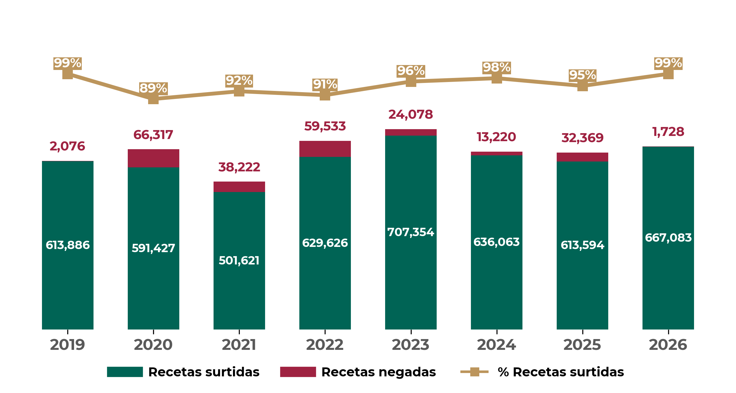
TLAXCALA
Recetas surtidas y negadas
Comparación interanual de enero a mayo de cada año
Fuente: Portal de Control de Abasto. En 2026, se muestra lo correspondiente al periodo del 1 de enero al 31 de mayo de 2026.
Recetas manuales y electrónicas
Año | Manuales | Electrónicas | Porcentaje de electrónicas
2019 | 39,245 | 576,717 | 93.6%
2026 | 32,079 | 636,732 | 95.2%
Fuente: Portal de Control de Abasto. En 2026, se muestra lo correspondiente al periodo del 1 de enero al 31 de mayo de 2026.

Slide 18
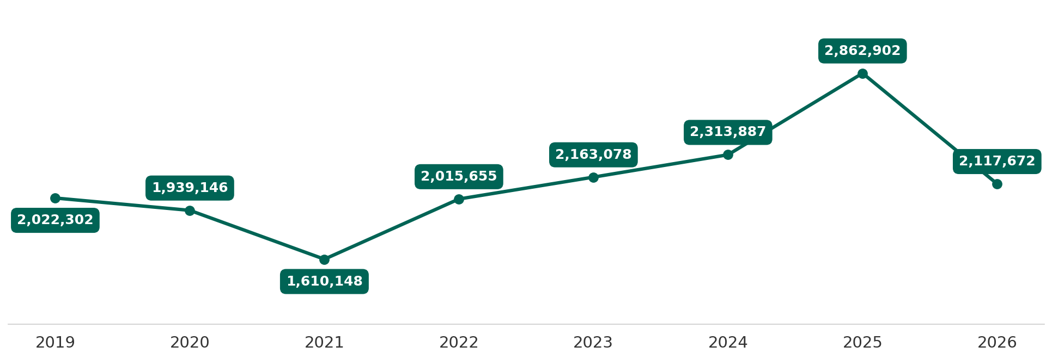
TLAXCALA
Abasto de Medicamentos
Piezas consumidas
Fuente: Portal de Control de Abasto. Periodo de enero a mayo de cada año.
Medicamentos con mayor demanda
Con mayor demanda de enero a abril de 2026
Nombre | Consumo
Paracetamol, tableta (analgésico) | 110,320
Losartán, gragea o comprimido recubierto (hipertensión) | 84,710
Pantoprazol o Rabeprazol u Omeprazol, tableta o gragea o cápsula (antiácido) | 57,560
Cloruro de sodio, solución inyectable al 0.9% (deshidratación) | 52,204
Dapagliflozina, tableta (hipoglucemiante) | 49,156
Metformina, tableta (hipoglucemiante) | 45,884
Celecoxib, cápsula (antiinflamatorio) | 43,794
Atorvastatina, tableta (reducir colesterol y triglicéridos) | 42,197
Electrolitos orales solución (hidratación) | 38,276
Gabapentina, cápsula (antiepiléptico) | 38,175
Fuente: Portal de Control de Abasto. En 2026, se muestra lo correspondiente al periodo del 1 de enero al 30 de abril de 2026.

Slide 19




TLAXCALA
120.6
mdp
Acciones 2025
¿Qué se hizo?
2025
Remodelación:
Obras de Conservación 2025 | Monto (mdp)
Mantenimiento de Infraestructura (PAO 2025) | $107.7
Intervención en áreas de residencias médicas en HGZMF No. 4 y HGZ No. 1 en Tlaxcala | $4.7
Intervención en áreas de accesibilidad (rampas) en HGZ No. 1 y HGZMF No. 2 | $1.8
Intervención en áreas de terapia intensiva en HGZ No. 1 Tlaxcala | $1.4
Intervención en áreas de hemodiálisis interna en HGZ No. 1 Tlaxcala | $0.6
Subtotal | $116.2
1
Área de
Terapia
Intensiva
1
Área de
Hemodiálisis
Adquisición:
Equipo Médico 2025, Instalación 2026 | Monto (mdp)
Adquisición de 4 piezas de equipo médico: 3 refrigeradores con congelador de 5.4 pies cúbicos, 1 mastógrafo digital con estereotaxia y tomosíntesis | $4.4
1
Mastógrafo
$
3,760.2
mdp
¿Qué se hará?
2026
Acciones 2026
Construcción:
Obras de Infraestructura 2026 | Monto (mdp)
HGR No. 260 camas Tlaxcala | $3,692.0
1
Hospital
Obras de Conservación 2026 | Monto (mdp)
Mantenimiento de infraestructura (PAO 2026) | $68.2
Propuestas en valoración
14
2 Predios en ruta y 0 CECI en Construción 2026
Estatus terrenos ¹ |  | Municipios
 | 2 Reserva IMSS | Zacatelco, Chiautempan
 | 0 Donación | -
14 CECI IMSS
0 CECI CAMPO
2026
2025-2030
¹ Terrenos validados. 2 CECI en integración de expediente para donación en Chiautempan y Zacatelco.

Slide 20


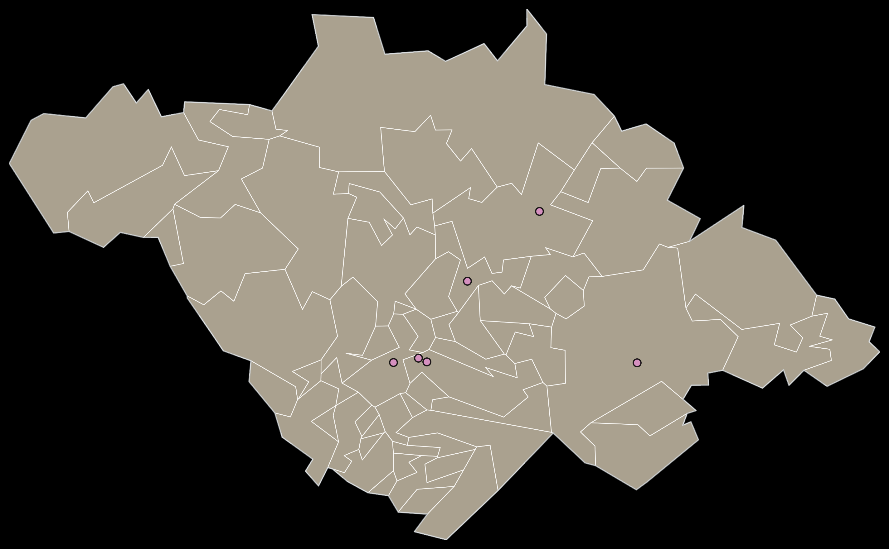
TLAXCALA
Infraestructura de prestaciones sociales
GUARDERÍAS
6 unidades 0 directas 6 indirectas | 580 inscritos 71 en espera
BIENESTAR SOCIAL
5 CEBIS | San Pablo del Monte, Santa Inéz Zacatelco, Huamantla, Tequexquitla y Tetlahnohcan
2 Centros de Seguridad Social | Tlaxcala y CSS Part. Calpulalpan
1 Teatro | Tlaxcala
4 Unidades Deportivas | Amaxac, Xaloztoc, Tzompantepec y Tocatlán
CENTROS VACACIONALES, VELATORIOS Y TIENDAS
2 Centros Vacacionales | La Trinidad y Malintzi
Guarderías 6
Fuente: Dirección de Prestaciones Económicas y Sociales, mayo de 2026.

Slide 21
TLAXCALA
Actividad económica
PRINCIPALES EMPLEADORES
Empleador público | Empleos Anterior | Empleos Actual | Variación | Empleador Privado | Empleos Anterior | Empleos Actual | Variación
Instituto Mexicano del Seguro Social | 4,635 | 4,679 | 1.0% | Schneider Industrial Tlaxcala S.A. de C.V. | 3,293 | 3,278 | -0.5%
Universidad Autónoma de Tlaxcala | 1,716 | 1,715 | -0.1% | Se Bordnetze - México S.A. de C.V. | 2,778 | 2,626 | -5.5%
Colegio de Estudios Cientificos y Tecnologicos del Estado de Tlaxcala | 1,585 | 1,586 | 0.1% | Amatech S.A. de C.V. | 2,461 | 2,424 | -1.5%
Puestos de trabajo, por tipo de sector
May 2025
May 2026
-7.44%
-5.56%
-0.53%
+1.36%
+1.62%
+2.60%
+3.87%
+32.13%
+37.14%
Puesto de trabajo, por tipo de contratación
Mes | Permanente |  | Eventual |  | Total
 | Urbano | Campo | Urbano | Campo
May 2025 | 94,002 | 568 | 22,585 | 797 | 117,952
May 2026 | 93,143 | 990 | 22,077 | 918 | 117,128
Variación % | -0.9% | +74.3% | -2.2% | +15.2% | -0.7%
Fuente: Dirección de Incorporación y Recaudación.

Slide 22

TLAXCALA
Puestos de trabajo y salario base de cotización
 | 2018 diciembre | 2026 Mayo | Variación % | Nacional 2026 | Salario Mensual
Salario Base de Cotización | $297.28 | $560.00 | 33.2% | $671.25 | $16,800.0
Salario Base de Cotización: se utilizó como deflactor del salario el cociente del INPC entre diciembre 2018 (103.02) y preliminar de mayo 2026 (145.714) de 0.7069998.
Puestos de trabajo comparación interanual de cada año
$560.00
SBC
Mayo
2018
2019
2020
2021
2022
2023
2024
2025
2026
PRINCIPALES DEUDORES
Categoría | Deudores | Monto de deuda (mdp)
Principales deudores públicos | Comisión de Agua Potable y Alcantarillado Del Municipio de Tlaxcala | $1.04
 | Universidad Politécnica de Tlaxcala | $0.02
Principales deudores privados | Miguel Martínez Wong | $42.45
 | Ermo Industrial SA de CV | $13.04
 | Zentrix Industrial México S de RL de CV | $7.53
Fuente: Dirección de Incorporación y Recaudación. Corte de información mayo 2026.

